Slide 1
MASTER IARO · PFE 2025–2026
CyberVault
IA
XAI
Détection comportementale hybride et réponse sous contraintes pour les sessions PAM
RO
PAM
Oumaima Alfairam Encadrant : Prof. Khalid El Yassini Organisme : Venthone Luxembourg Université Moulay Ismail — Meknès
Soutenance · 15–20 min

Slide 2
PLAN
Parcours de la soutenance
Structure alignée sur le Guide PFE IARO
01–04
05–08
09–15
16–23
→ Contexte
→ Problématique
→ Objectifs
→ État de l'art
→ Limites
→ Gap
→ Contribution
→ Architecture
→ UML
→ Méthodes
→ Tech
→ Impl.
→ Déploiement
→ Temps réel
→ Expériences
→ Résultats
→ Comparaison
→ Apports
→ Limites
→ Perspectives
→ Conclusion
CyberVault · PFE Master IARO · UMI
2

Slide 3
01 · CONTEXTE
Les accès privilégiés : surface critique
PAM centralise — mais n'évalue pas le comportement en session
Constat terrain
Cadre du projet
• Comptes admin / root / service = pouvoir maximal
• Le bastion authentifie, médiatise et enregistre
• L'abus ou l'erreur survient après l'accès accordé
• Revue a posteriori trop tardive pour contenir
• Stage Venthone Luxembourg (28 mars – 8 juillet 2026)
• Master IARO — IA & Recherche Opérationnelle
• Plateforme : JumpServer (PAM open source)
• Prototype : CyberVault (couche analytique)
CyberVault · PFE Master IARO · UMI
3

Slide 4
02 · PROBLÉMATIQUE
Comment réévaluer le risque pendant la session ?
De l'événement PAM à une décision sûre et inspectable
01
Latence
02
Qualité d'alerte
Menaces trouvées en revue, pas en direct
Règles seules : rappel faible · UEBA : faux positifs
03
Confiance
04
Réponse
Scores ML sans explication → peu utilisés
Seuils rigides vs coûts / contraintes réels
CyberVault · PFE Master IARO · UMI
4

Slide 5
03 · OBJECTIFS
Question principale & sous-questions
Cadre IA · XAI · RO sur PAM open source
MRQ — Comment un cadre intégré IA / XAI / RO peut-il améliorer détection, explication et réponse pour les sessions privilégiées ?
SRQ1
SRQ2
SRQ3
SRQ4
Détection
Explicabilité
Optimisation
Intégration
Ensemble hybride > moteur isolé ?
SHAP/LIME + justifications actionnables ?
MOO > seuils sous contraintes ?
Gain mesurable du pipeline conjoint ?
CyberVault · PFE Master IARO · UMI
5

Slide 6
04 · ÉTAT DE L'ART
Cinq familles de travaux
Responsabilités distinctes — preuves hétérogènes
PAM / Bastion
UEBA
ML tabulaire
Séquence / Graphe
XAI + SOAR/MOO
Vault, médiation, audit CyberArk · JumpServer
Baselines, dérive, faux positifs
IF · RF · ensembles anomalies locales
LSTM · Transformer · GNN (extensions)
SHAP/LIME · playbooks arbitrage multi-objectifs
CyberVault · PFE Master IARO · UMI
6

Slide 7
05 · LIMITES
Ce que les solutions actuelles ne publient pas
Capacités déclarées ≠ preuves reproductibles
Commercial PAM
Boîte noire · peu de corpus/méthodes publiés
JumpServer seul
Enregistre & contrôle — pas de fusion multi-moteur ouverte
UEBA SIEM
Corrélation différée · pas de réponse session contrainte
ML / Deep papers
Souvent hors ligne · pas de chaîne score→explication→action
CyberVault · PFE Master IARO · UMI
7

Slide 8
06 · GAP SCIENTIFIQUE
Ce qui manque dans la littérature
Intégration live + preuves + sûreté de réponse
G1
G2
Pas de pipeline ouvert détection–explication–décision sur bastion live
Peu de formalisation inspectable (équations, contraintes, artefacts)
G3
G4
Réponse rarement multi-objectifs sous contraintes PAM (root, confiance)
Reproductibilité limitée (benchmark, seeds, audit de preuves)
CyberVault · PFE Master IARO · UMI
8

Slide 9
07 · CONTRIBUTION
CyberVault — couche analytique inspectable
Complète JumpServer sans le remplacer
01
Architecture
5 couches : collecter → profiler → détecter → expliquer → décider
02
Formalisation
Scores r_R, r_B, r_M · fusion max · contraintes de réponse
03
Prototype
Service Python + intégration JumpServer + UI + dry-run
04
Évaluation
Benchmark synthétique · validations Docker / AWS · audit de preuves
CyberVault · PFE Master IARO · UMI
9

Slide 10
08 · ARCHITECTURE
Vue globale CyberVault × JumpServer
Séparation plan PAM / plan analytique
JumpServer
Ingestion
Analyse
XAI
Décision
Action
Auth · ACL · Session SSH / RDP
Webhook · Redis File · Kinesis
Règles · UEBA IF+RF · (LSTM/GNN)
SHAP · LIME Raisons texte
MOO / seuils Contraintes
Alert · Lock Dry-run défaut
→
→
→
→
→
CyberVault · PFE Master IARO · UMI
10

Slide 11
09 · MODÉLISATION UML
Cas d'utilisation principaux
Acteurs : opérateur, JumpServer, CyberVault, analyste
Ingérer l'événement
Enrichir le contexte
Évaluer le risque
Webhook / producteurs
Session · profil · features
Règles · UEBA · ML
Expliquer le score
Sélectionner l'action
Notifier / journaliser
SHAP / LIME conditionnels
Politique sous contraintes
Email · dashboard · audit
CyberVault · PFE Master IARO · UMI
11

Slide 12
09 · MODÉLISATION
Flux de séquence (simplifié)
De la commande à la décision journalisée
1
2
3
4
5
6
7
Commande session
Événement structuré
Enrichissement + features
Scores r_R r_B r_M
Fusion max
XAI si seuil
Action admissible
CyberVault · PFE Master IARO · UMI
12

Slide 13
10 · MÉTHODOLOGIE
Noyau évalué vs extensions
Preuves proportionnées aux artefacts
Noyau scientifique (évalué)
Extensions optionnelles
• Règles expertes r_R
• UEBA par utilisateur r_B
• Isolation Forest + Random Forest → r_M
• Fusion conservative r = max(·)
• SHAP / LIME sur chemin RF
• Politique de réponse sous contraintes
• LSTM / Transformer (séquences)
• GNN privilège (relations)
• Hors benchmark principal F₁
• Présents dans le code + poids
• À valider par ablations futures
CyberVault · PFE Master IARO · UMI
13

Slide 14
10 · MÉTHODOLOGIE
Scoring & fusion
Asymétrie du risque privilégié → maximum
r(e) = max( r_R(e) , r_B(e) , r_M(e) [, r_S , r_G ] )
Un signal fort ne doit pas être dilué par une moyenne
τ_a = 0.55
ρ_learn = 0.40
P = {root,…}
Dry-run
Seuil d'alerte
Maj. baseline UEBA
Comptes protégés
Défaut sûr
CyberVault · PFE Master IARO · UMI
14

Slide 15
11 · TECHNOLOGIES
Stack technique
Reproductible · conteneurisé · inspectable
Backend
PAM
Data path
Python 3.10+ · scikit-learn SHAP · LIME · PyTorch*
JumpServer v4 Webhook / API
Redis · HTTP · File Kinesis (option)
Frontend
Ops
Eval
Dashboard CyberVault Nginx
Docker Compose AWS EC2 POC
Benchmark seed 42 700/300 split
CyberVault · PFE Master IARO · UMI
15

Slide 16
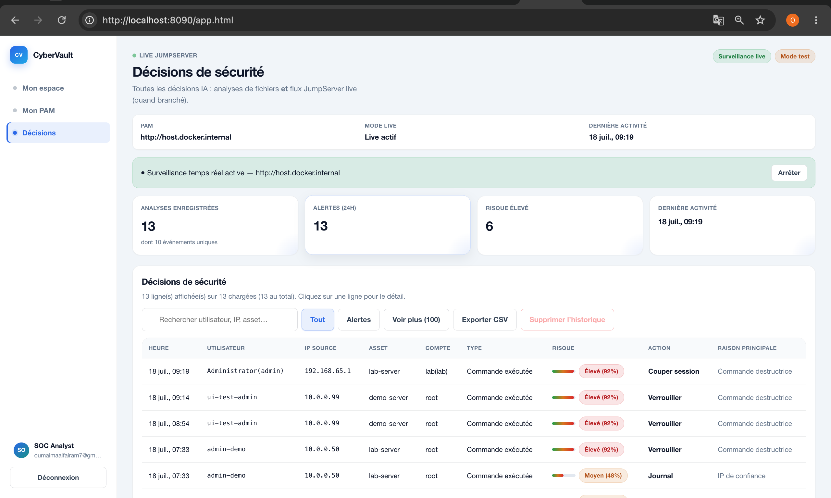
12 · IMPLÉMENTATION
Console de décisions
Journal : risque, moteurs, action, explications
Points clés
▸ Décisions horodatées
▸ Breakdown r_R / r_B / r_M
▸ Action proposée
▸ Features SHAP (top-k)
▸ Mode simulation possible
CyberVault · PFE Master IARO · UMI
16

Slide 17
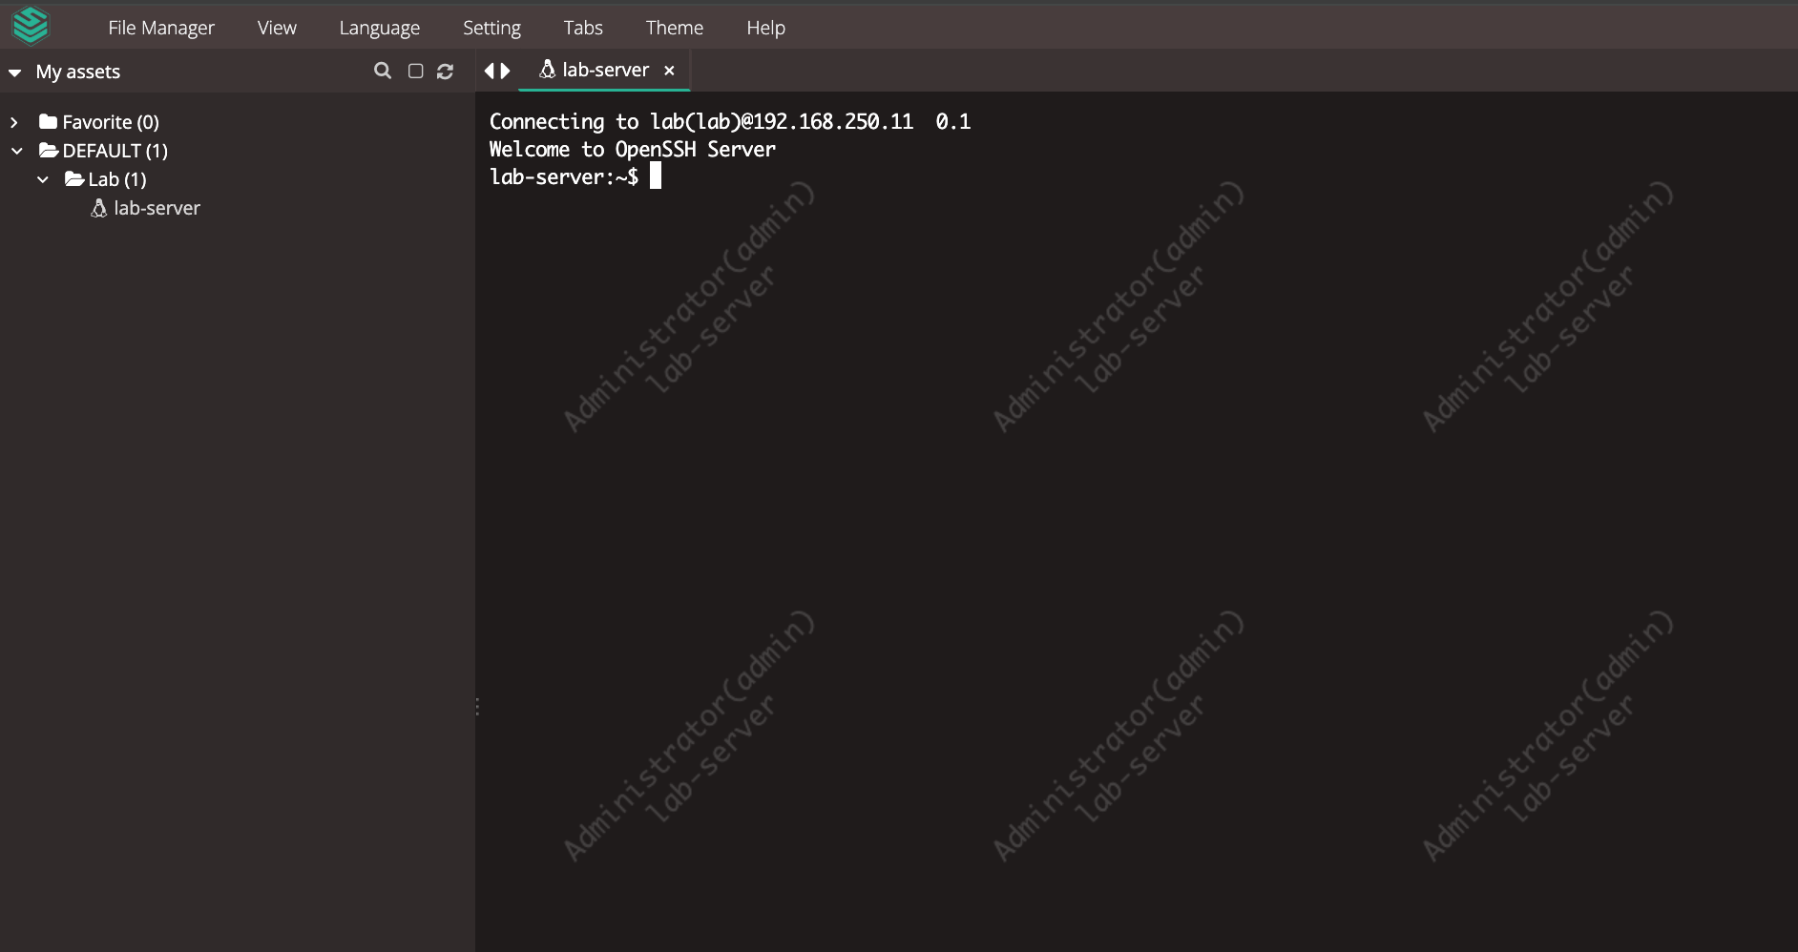
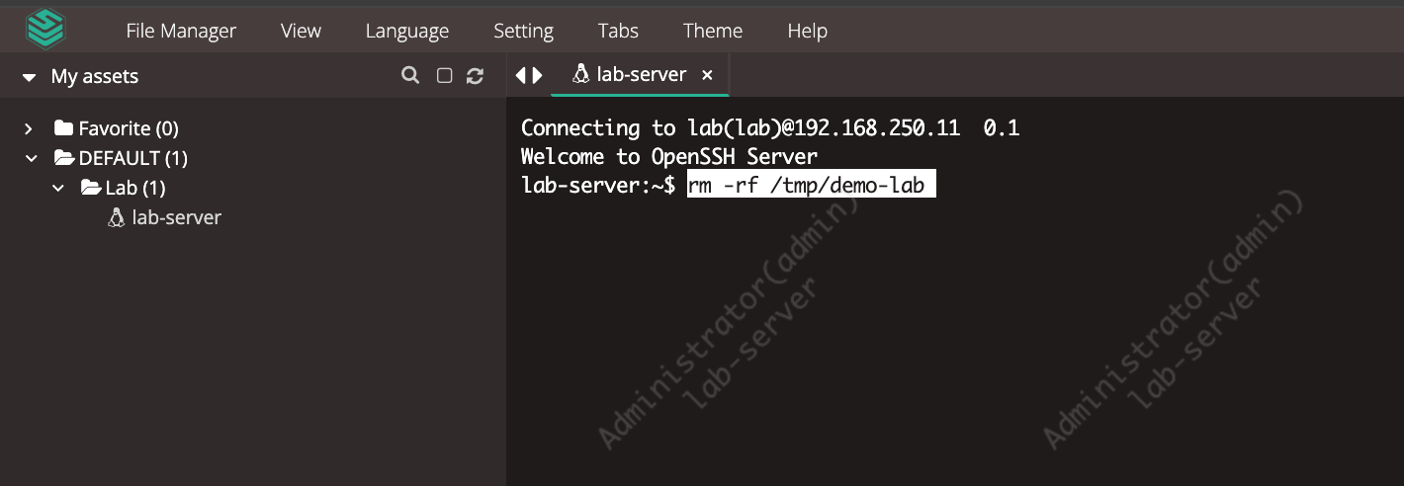
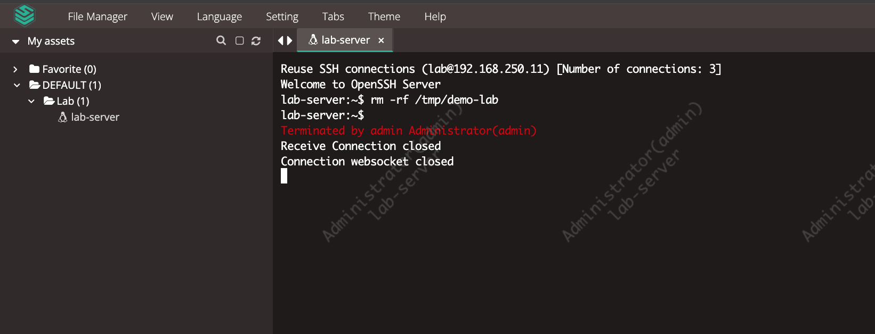
12 · IMPLÉMENTATION
Session JumpServer → commande → confinement
Preuve de chaîne opérationnelle en laboratoire
Avant — session active
Commande à risque
Après — action de contrôle
Légende : démonstration contrôlée (laboratoire) — pas un déploiement production.
CyberVault · PFE Master IARO · UMI
17

Slide 18
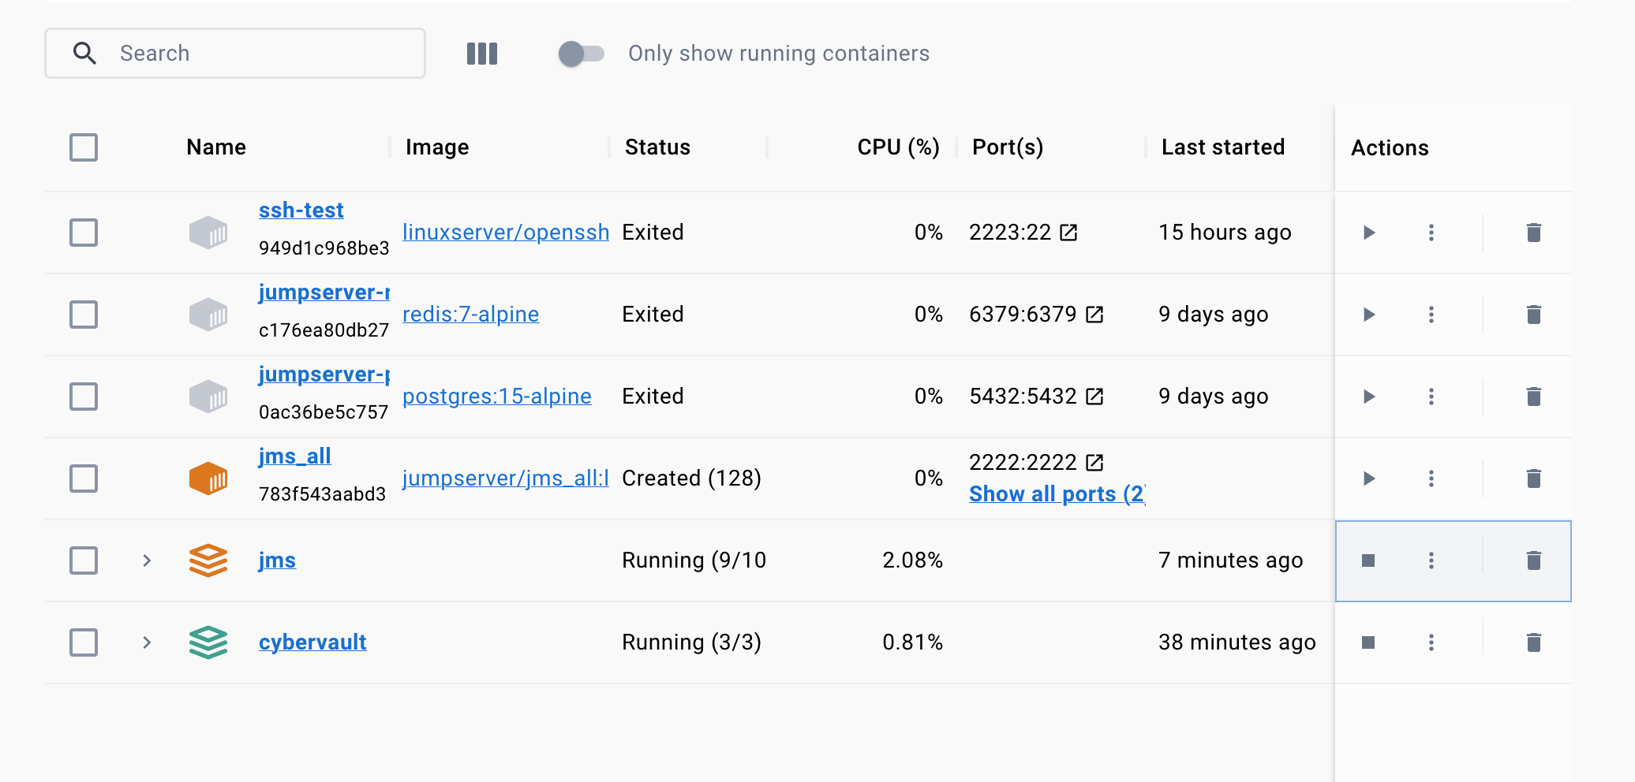
13 · DÉPLOIEMENT
Docker Compose — piles locales
JumpServer + CyberVault coexistent
Apports scientifiques
• Reproductibilité d'environnement
• Séparation des services
• Tests d'intégration webhook
• POC AWS EC2 (CloudFormation)
• Dry-run par défaut
CyberVault · PFE Master IARO · UMI
18

Slide 19
14 · PIPELINE TEMPS RÉEL
Chemin critique événement → décision
Latence prototype : objectif < 500 ms (médiane ~180 ms rapportée)
1. Collecte
2. Normalisation
3. Détection
4. Fusion + XAI
5. Réponse
Commandes / auth / événements session
Schéma événement features x ∈ [0,1]^12
Règles · UEBA · IF/RF en parallèle
max · SHAP/LIME si seuil
Politique · notif. journal · dry-run
CyberVault · PFE Master IARO · UMI
19

Slide 20
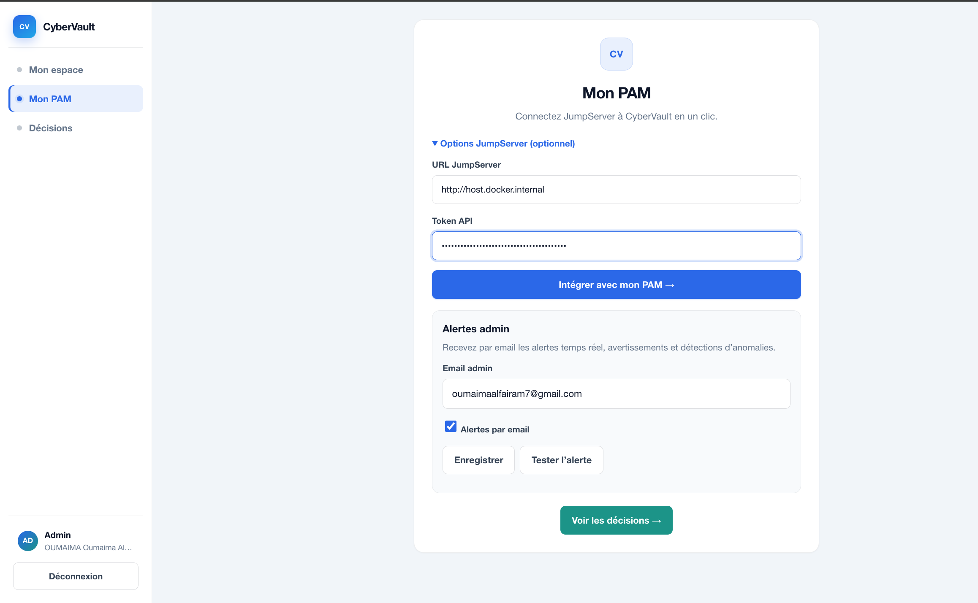
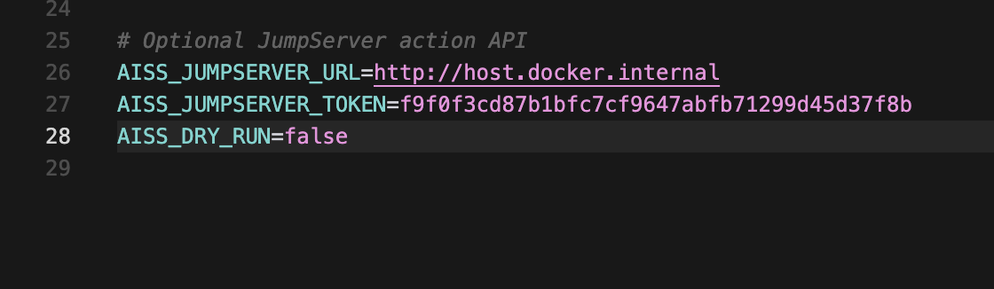
14 · PIPELINE / UI
Tableau de bord & configuration
Observabilité pour analyste / opérateur
Intégration API JumpServer
Monitoring PAM intégré
CyberVault · PFE Master IARO · UMI
20

Slide 21
15 · EXPÉRIMENTATIONS
Protocole & corpus
Transparence des preuves
Benchmark principal
Validations complémentaires
• 1 000 événements synthétiques PAM
• Split 700 / 300 · seed 42
• Test : 61 positifs · 239 négatifs
• Seuil d'évaluation τ = 0.55
• Métriques : Acc, Prec, Rec, F₁, FPR
• Adaptation CERT / LANL (ingestion)
• Télémétrie labo JumpServer
• Docker + sessions SSH/RDP
• POC AWS EC2
• Comparaison politique MOO vs seuils
CyberVault · PFE Master IARO · UMI
21

Slide 22
16 · RÉSULTATS
Détection hybride (n=300, τ=0.55)
SRQ1 — couverture prioritaire
66,2 %
82,0 %
51,2 %
+29 %
F₁ hybride
Rappel hybride
F₁ règles seules
Gap F₁ relatif
Lecture scientifique
La fusion max améliore nettement le rappel vs règles (34 % → 82 %) au prix d'un FPR ~16,7 % (comme UEBA). Choix volontairement orienté couverture ; réglable via τ_a. LSTM/GNN hors noyau archivé.
CyberVault · PFE Master IARO · UMI
22

Slide 23
16 · RÉSULTATS
Comparaison des moteurs
Archive benchmark — mêmes partitions
Moteur
F₁
Rappel
Précision
FPR
Règles
51,2 %
34,4 %
100 %
0 %
UEBA
52,5 %
59,0 %
47,4 %
16,7 %
Random Forest
37,3 %
23,0 %
100 %
0 %
Hybride (max)
66,2 %
82,0 %
55,6 %
16,7 %
CyberVault · PFE Master IARO · UMI
23

Slide 24
17 · COMPARAISON
Positionnement vs approches existantes
Ouverture · inspectabilité · chaîne complète
Commercial PAM
JumpServer seul
CyberVault
Détection hybride ouverte
○
○
●
XAI conditionnelle
△
○
●
Réponse sous contraintes
△
○
●
Artefacts reproductibles
○
△
●
Autorité PAM séparée
●
●
●
CyberVault · PFE Master IARO · UMI
24

Slide 25
18 · CONTRIBUTIONS SCIENTIFIQUES
Ce que le jury doit retenir
Science + ingénierie + preuves bornées
C1
Architecture IA–XAI–RO attachée à un bastion open source
C2
Formalisation inspectable (scores, fusion, contraintes)
C3
Prototype opératoire avec audit de ce qui est réellement implémenté
C4
Évaluation reproductible + validations d'intégration (Docker/AWS)
CyberVault · PFE Master IARO · UMI
25

Slide 26
19 · LIMITES
Portée scientifique assumée
Crédibilité = transparence
Benchmark quantitatif principal synthétique (n_test=300)
Pas d'étude utilisateur SOC formelle pour l'actionnabilité XAI
Comparaison MOO vs seuils encore partielle (proxy binaire)
LSTM / GNN hors noyau évalué
Généralisation opérationnelle non démontrée
CyberVault · PFE Master IARO · UMI
26

Slide 27
20 · PERSPECTIVES
Trajectoire de validation
Du banc d'essai au pilote maîtrisé
Court terme
Moyen terme
Long terme
Pilote dry-run prolongé Calibration τ_a · charge d'alertes
Ablations · partitions groupées Étude XAI avec analystes
Actions différenciées coûtées Validation multi-sites
CyberVault · PFE Master IARO · UMI
27

Slide 28
21 · CONCLUSION
CyberVault en une phrase
Prototype scientifique inspectable pour la session privilégiée
Une couche analytique ouverte qui transforme la télémétrie JumpServer en risque explicable et en réponse gouvernée — sans confondre capacité logicielle, performance expérimentale et maturité industrielle.
Hybride
Inspectable
Sûr par défaut
F₁ 66 % · rappel 82 %
Scores + XAI + audit
Dry-run · contraintes
CyberVault · PFE Master IARO · UMI
28

Slide 29
Merci
Questions & discussion
Oumaima Alfairam · Master IARO · CyberVault Repo : github.com/alfaomega77/cybervault
22 · Questions

Slide 30
ANNEXE JURY
Réponses rapides SRQ
À mobiliser si questions ciblées
SRQ1
Oui sur benchmark archivé — hybride meilleur F₁/rappel
SRQ2
Capacité XAI technique établie — utilité analyste non mesurée
SRQ3
Architecture OK — avantage MOO surtout sous contraintes
SRQ4
Gap F₁ +29 % vs règles — ablations futures
CyberVault · PFE Master IARO · UMI
30

